Slide 1
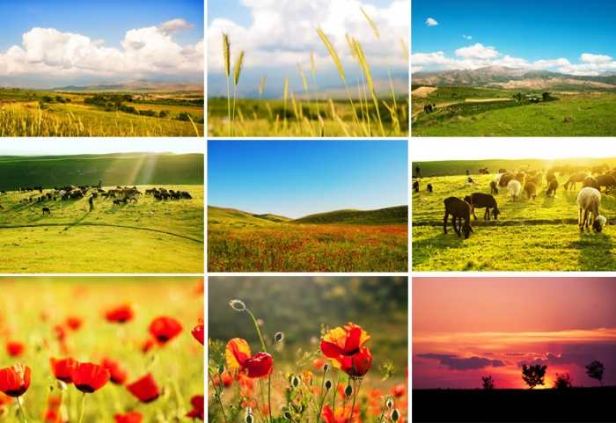
BIOLOGIYA
6-sinf

Slide 2


LOLADOSHLAR OILASI GULI QANDAY TUZILGAN?
Gullari to‘g‘ri, ikki jinsli
Оg
Ch
U
3+3
3+3
(3)

Slide 3
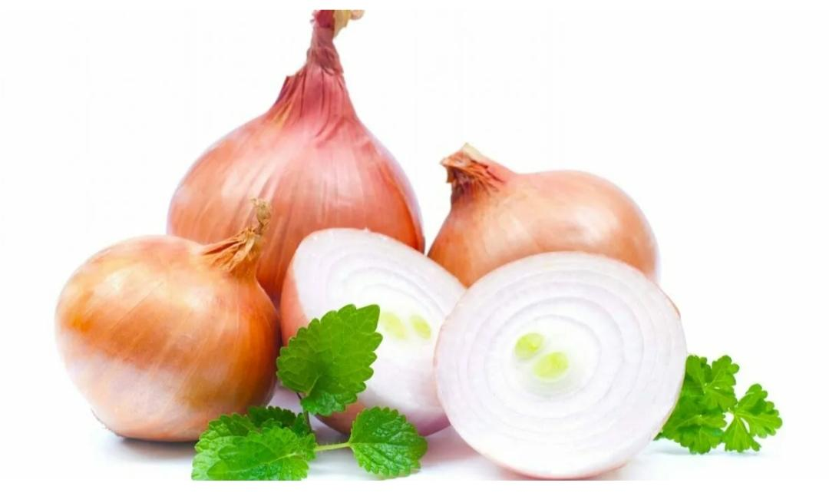
BIOLOGIYA
MAVZU: PIYOZDOSHLAR
OILASI

Slide 4
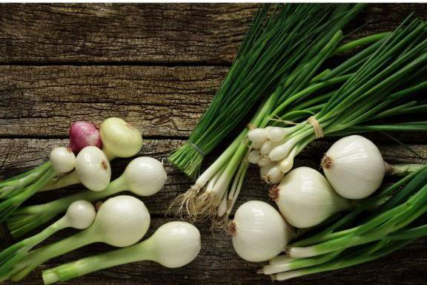
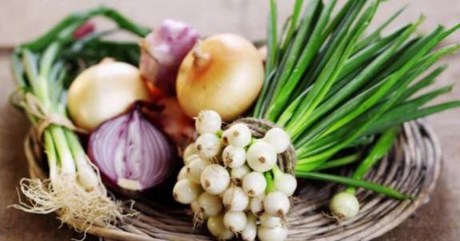
PIYOZDOSHLAR OILASI
Bu oila vakillari yer yuzida keng tarqalgan, faqat avstraliyada tabiiy holda uchramaydi. 32 turkum, 750 turni o‘z ichiga oladi.

Slide 5
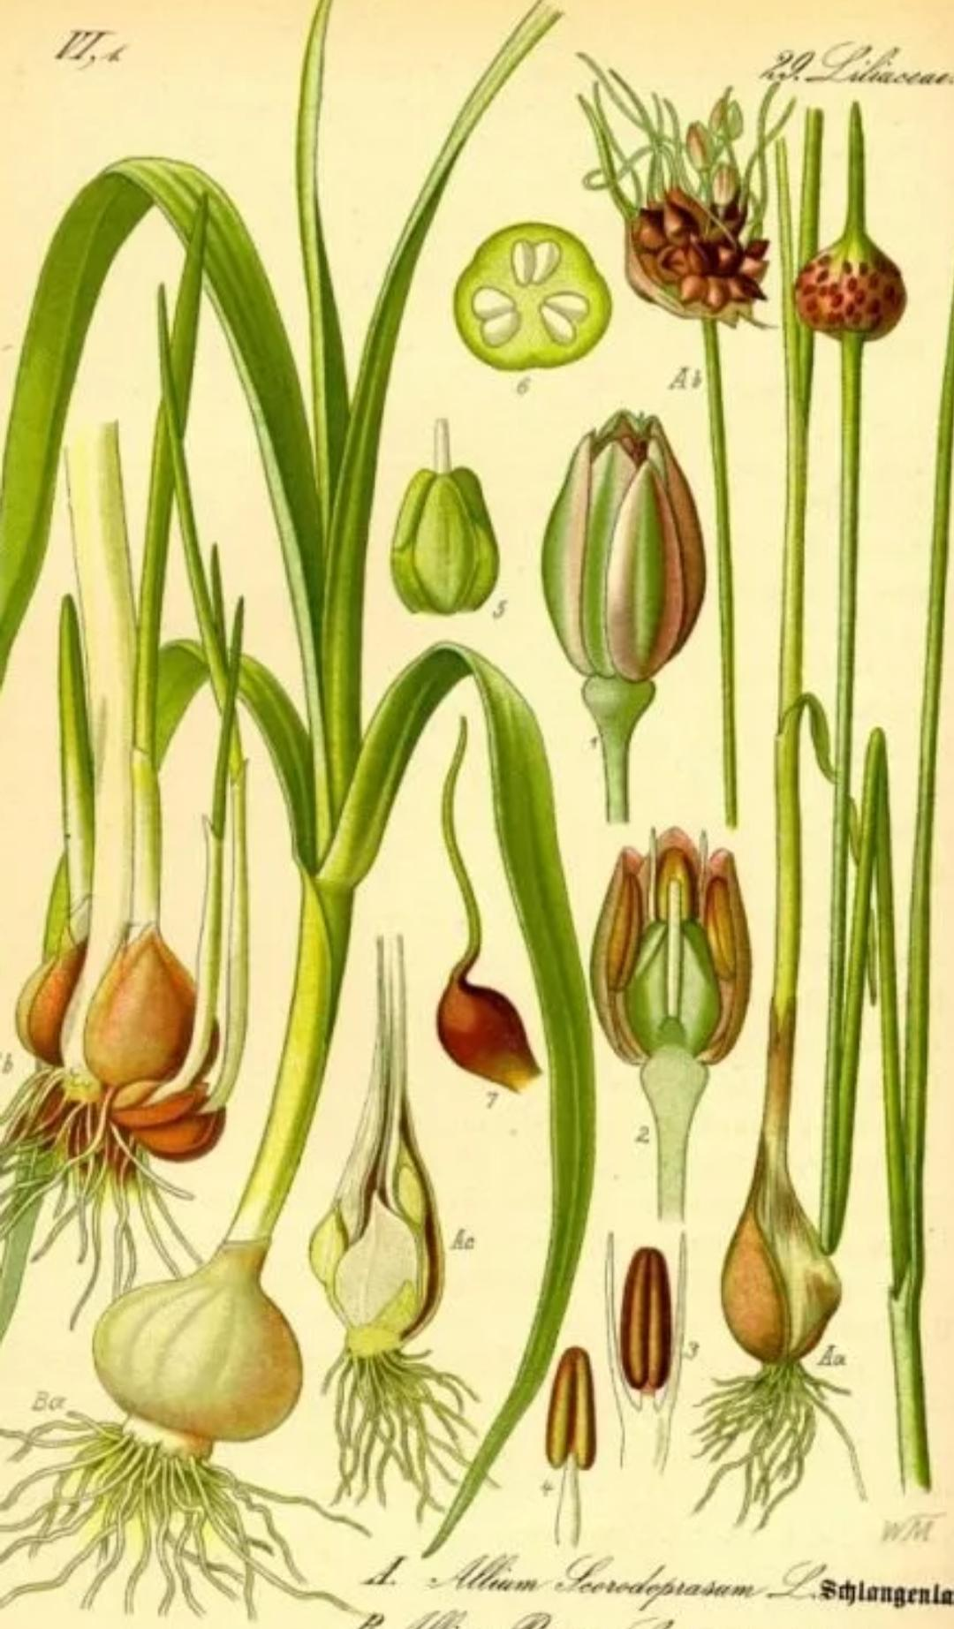
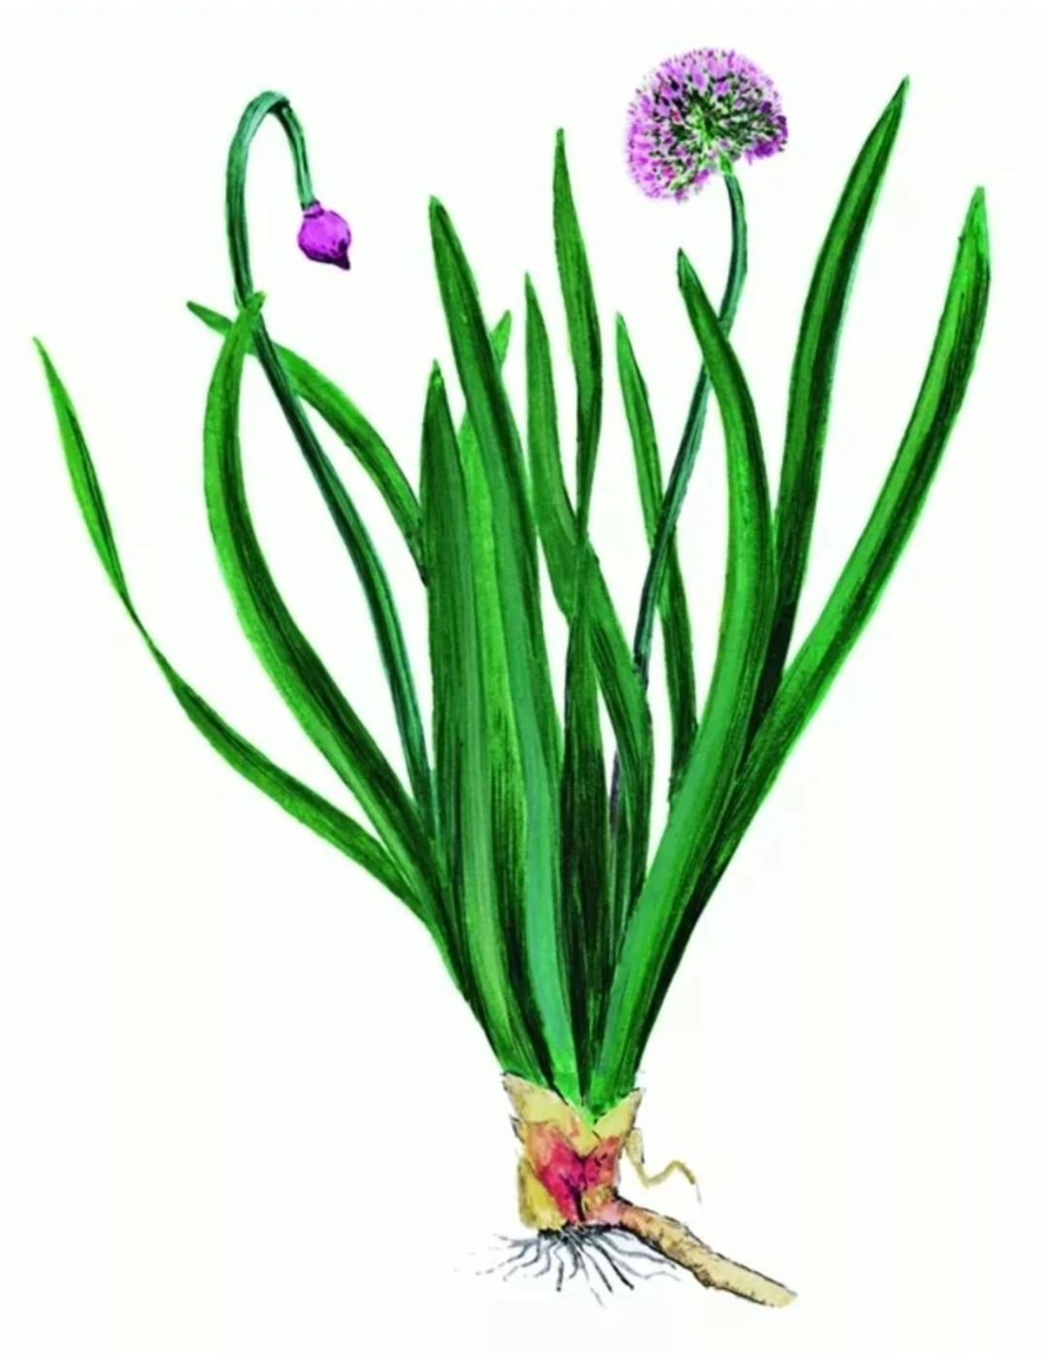
PIYOZDOSHLAR OILASI
Ular ko‘p yillik piyozboshli o‘smliklardan iborat. Barglari shishgan yoki yassi nashtarsimon, ipsimon, qalami, keng qalami, tasmasimon, ellipsimon, yaprog‘i butun yoki qirqilgan, bandsiz, pastki qismi novsimon.

Slide 6
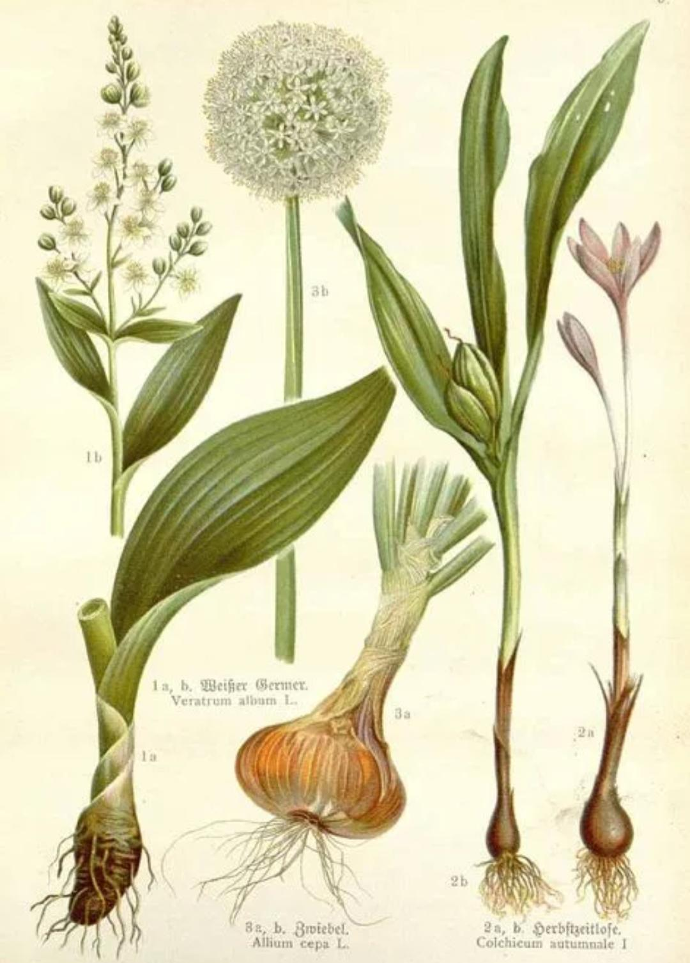
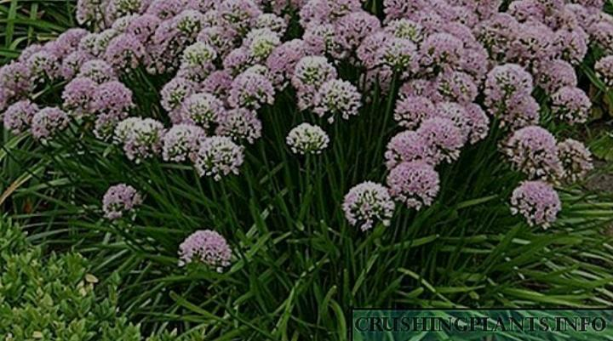
PIYOZDOSHLAR OILASI
To‘pguli ochilguncha yupqa qobiq bilan o‘ralgan. To‘pguli – oddiy soyabon, sharsimon va yarim sharsimon, ko‘pgulli.

Slide 7
Оg
Ch
U
GUL TUZILISHI:
3+3
3+3
(3)
Gullari 2 jinsli to‘g‘ri gul. Gulqo‘rg‘oni oddiy gultojisimon. Mevasi ko‘sak.

Slide 8
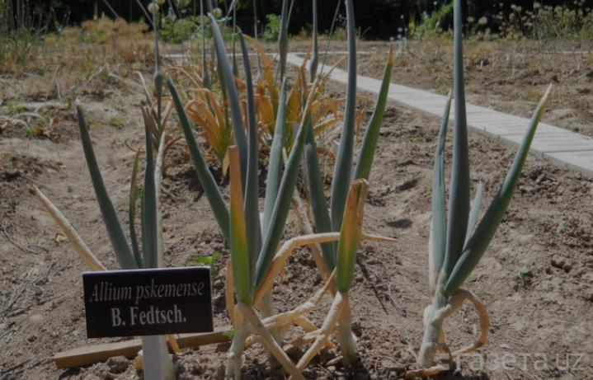
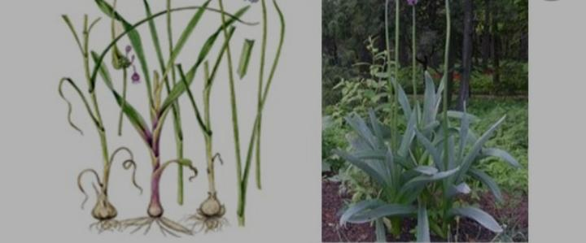
PIYOZDOSHLAR OILASI
Boshpiyoz – piyoz turkumiga mansub ko‘p yillik o‘t. Gulpoyasi
100 cm gacha yetadi, qalin, yarmidan pastki qismi shishgan.

Slide 9
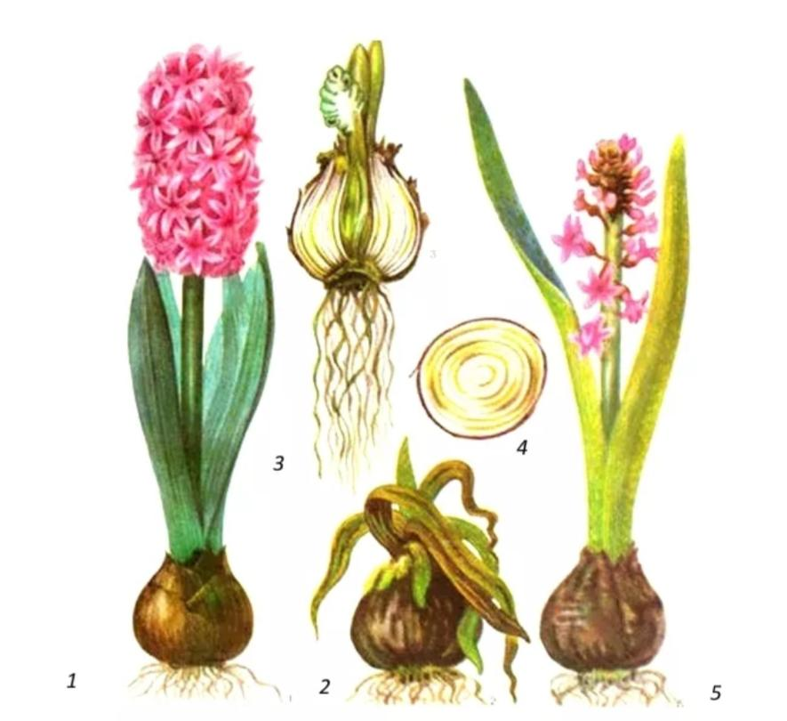
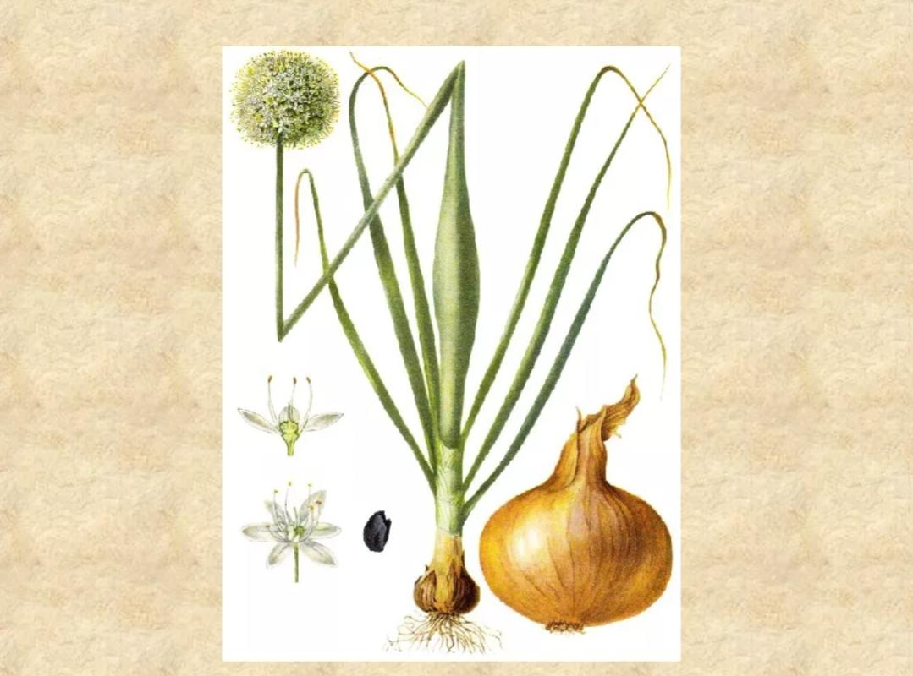
PIYOZDOSHLAR OILASI
Barglari ham shishgan. To‘pgul (soyabon)i sharsimon, gullari zich joylashgan. Gulbandi gulqo‘rg‘onidan bir necha marta uzun. Gulqo‘rg‘oni yulduzsimon oqish-yashil rangli. Changchisi 6 ta.

Slide 10
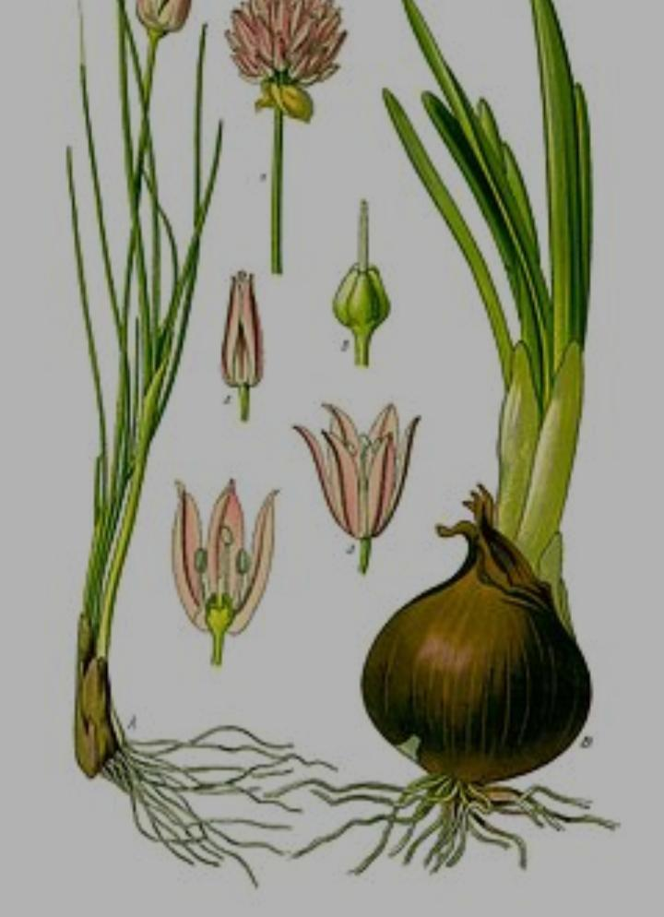
PIYOZDOSHLAR OILASI
Boshpiyoz may- iyunda gullab, mevasi iyulda pishadi. Boshpiyoz bakteriyalarni o‘ldiradigan modda – fitonsidlarga juda boy. Shuning uchun undan dorivor o‘simlik sifatida foydalaniladi.

Slide 11

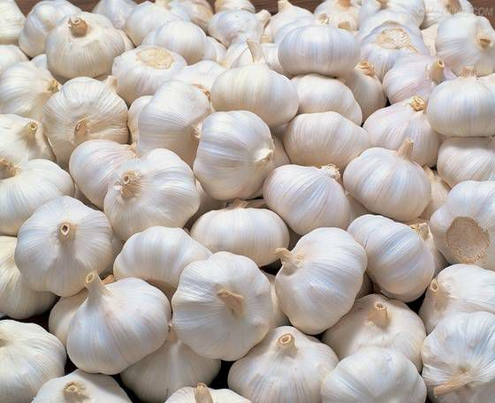
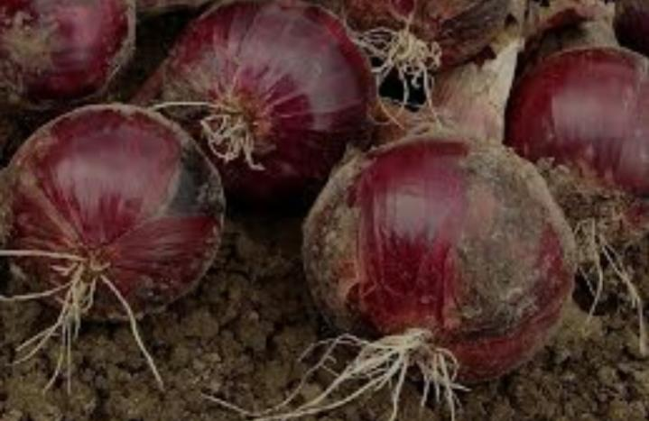
PIYOZDOSHLAR OILASI
Fitonsidlarga boyligi, dorivor xususiyatlarga ko‘ra sarimsoq piyoz bosh piyoz bilan yonma-yon turadi. Tabiiy holda o‘sadigan turlari orasida iste’mol qilinadiganlari ham ko‘p. Bularga Pskom piyozi, Oshanin piyozi, mador piyoz, qum piyoz, anzur piyoz kabilar kiradi.

Slide 12
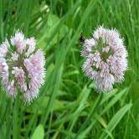
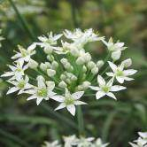
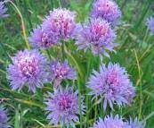
PIYOZDOSHLAR OILASI
Bulardan tashqari, tabiatda barglari va to‘pgullari nihoyatda chiroyli turlarini uchratish mumkin. Gulpiyoz, cho‘chqaquloq piyoz, suvorov piyoz, nor piyoz, qo‘shbarg piyozlar xushmanzara turlardan hisoblanadi.

Slide 13
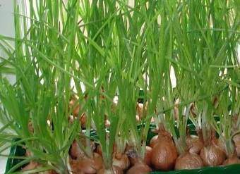
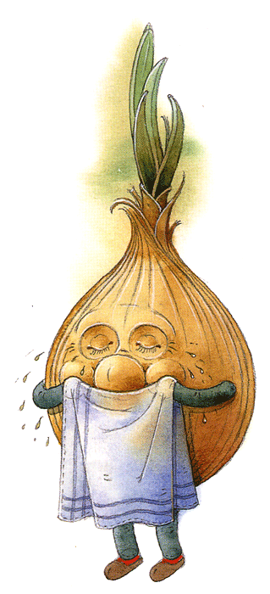
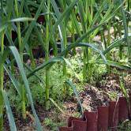
PIYOZXON HAQIDA ERTAK

Slide 14
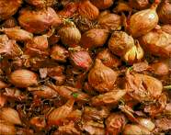
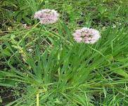
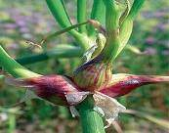
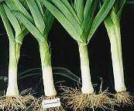
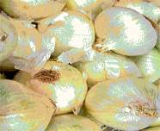
Piyozxonning qarindoshlari juda foydali, hurmatga sazovor edilar.

Slide 15

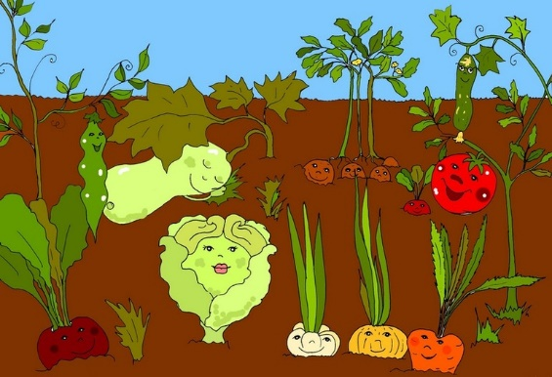

Sabzavotlar shaharchasiga viruslar hujum qilishdi.

Slide 16
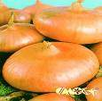
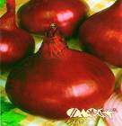

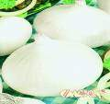
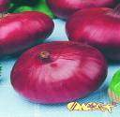
Piyozxonning qarindoshlari o‘zlaridan chiqaradigan fitonsid moddalari bilan viruslarga qarshi kurashadi va g‘olib bo‘lishadi.

Slide 17
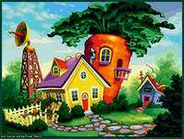
Piyozning shifobaxshligi, uning ahamiyatini bilgan do‘stlari Piyozxondan uzr so‘rab, qaytib kelishibdi.

Slide 18
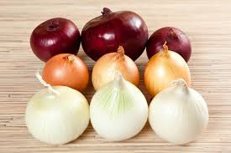
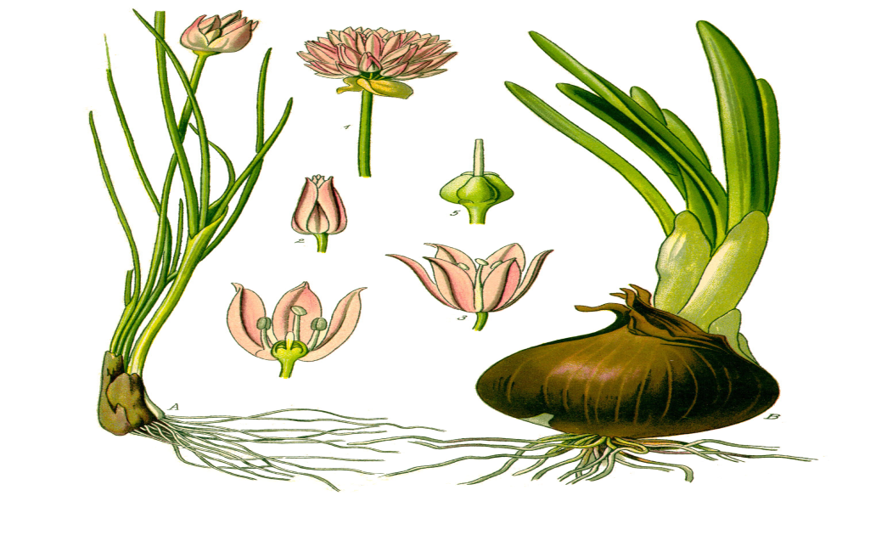
PIYOZNING SHIFOBAXSHLIGI
Piyozning shifobaxsh xususiyatlari juda ko‘p. Undan xalq tabobatida turli yara, chipqon, ateroskleroz, gipertoniya, avitaminoz kasalliklarida ishlatiladi.

Slide 19
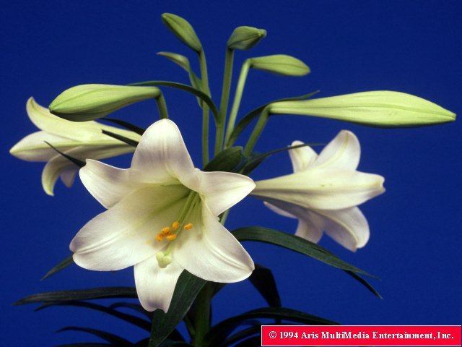
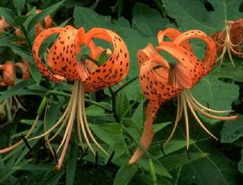
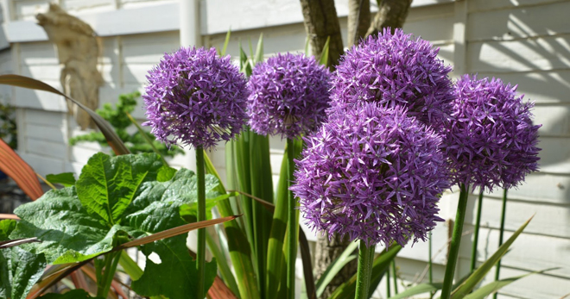
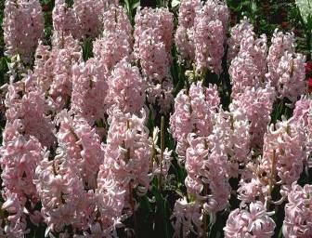
MANZARALI O‘SIMLIKLARI
Qirollik liliyasi
Yo‘lbarssimon liliya
Giasinta

Slide 20
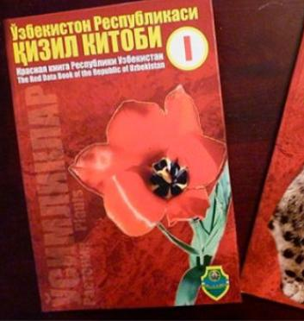
PIYOZDOSHLAR OILASI
Hozirgi vaqtda piyozlardan 10 turi Oʻzbekiston Respublikasining “Qizil kitob”iga kiritilgan.

Slide 21
YODDA SAQLA
Hayotiy shakli – ko‘p yillik piyozboshli o‘simliklar
Ildizi – piyozboshli
Poyasi – tik o‘suvchi
Barglari – shishgan yoki yassi nashtarsimon, ipsimon, qalami, keng qalami, tasmasimon, ellipssimon
Gullari – to‘g‘ri, 2 jinsli
Gulqo‘rg‘oni – oddiy, gultojsimon
Gul formulasi - Og₃₊₃ CH₃₊₃ U₍₃₎
Mevasi – ko‘sak meva
“Qizil kitob”ga piyozlardan 10 turi kiritilgan

Slide 22
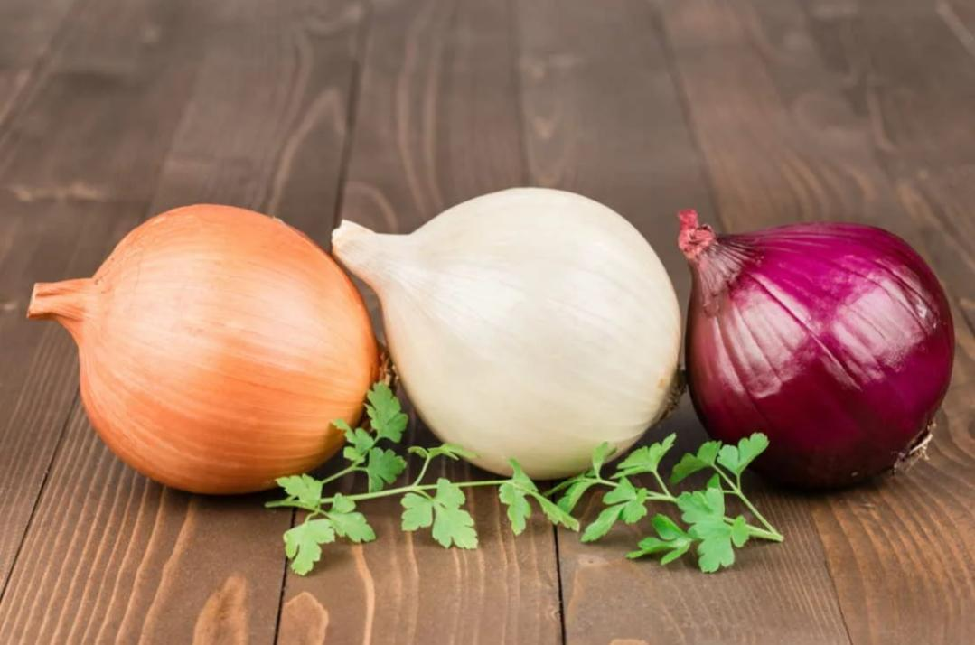
Piyoz nega ko‘z yosh to‘ktiradi?
Piyozdagi murakkab organik birikmalar va tarkibida oltingugurt bo‘lgan aminokis-lotalar aralashmasi, sulfonik kislota tufayli tomog‘ va ko‘z yoshi bezlariga ta‘sir qiladi, bu esa ko‘z yosh to‘kilishiga olib keladi.

Slide 23
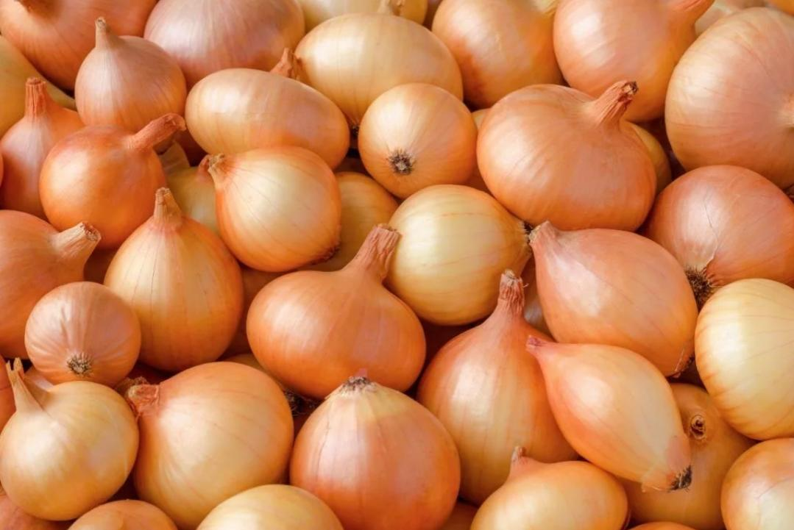
BU QIZIQ
Piyoz 3000 yillik tarixga ega, Osiyo va Hindistonga taqaladi. Rimliklar tufayli u Yevropaga yetib kelgan va Kristofor Kolumb uni okean ortigacha yetkazgan. Piyozning rasmlari Misr piramidalarda ham topilgan, u piramidani qurgan qullarning ovqati bo‘lgan va ularni kasallik tarqalishidan himoya qilgan. Bugungi kunda piyoz barcha mamlakat taomlarining asosiy tarkibi hisoblanadi.

Slide 24

MUSTAQIL BAJARISH UCHUN TOPSHIRIQLAR:
Darslikning 135-136-sahifalaridagi “Piyozdoshlar oilasi” mavzusini o‘qing.
2. Mavzuga oid rasmlarni chizing.

Slide 25
BILASIZMI?
PIYOZDOSHLAR OILASI

Slide 26



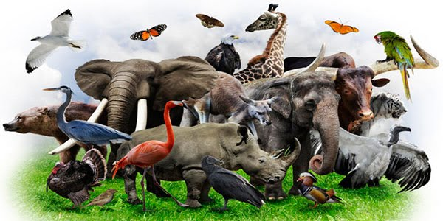
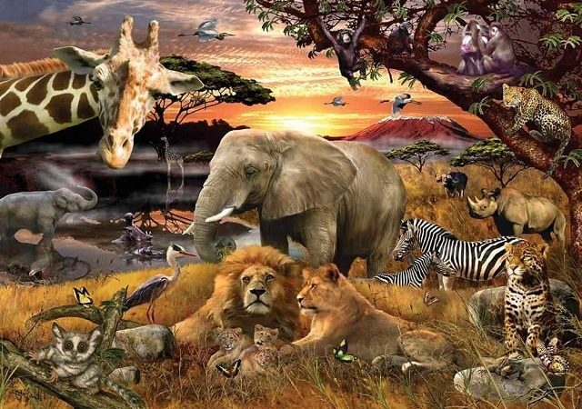
E’TIBORINGIZ UCHUN RAHMAT!
XAYR
SALOMAT BO`LING!!!

Slide 27
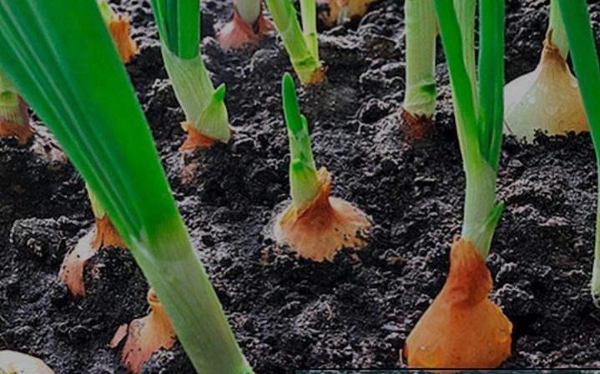
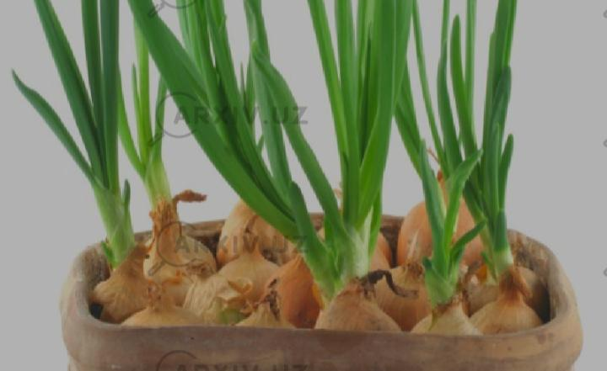
PIYOZDOSHLAR OILASI
To‘pguli ochilguncha yupqa qobiq bilan o‘ralgan. To‘pguli – oddiy soyabon, sharsimon va yarim sharsimon, ko‘pgulli.

Slide 28
PIYOZDOSHLAR OILASI
Gultojibarglari 6 ta, qo’shilmagan, 2 doirada joylashgan. Changchisi 6 ta, urug’chisi 1 ta, 3 ta urug’chibargning qo’dhillishidan bo’lgan.

Slide 29
MUSTAHKAMLASH
Kataklarda bug‘doydoshlarning qaysilari yashirilgan?
A | J | R | I | Q
R | A | Q | I | J
B | Q | N | O‘ | SH | G‘ | R | I | O
Q | O‘ | N | G‘ | I | R | B | O | SH
SH | M | A | I | Q
Q | A | M | I | SH

Slide 30
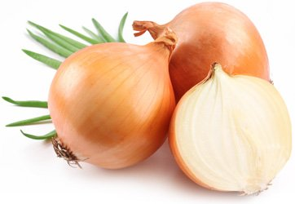
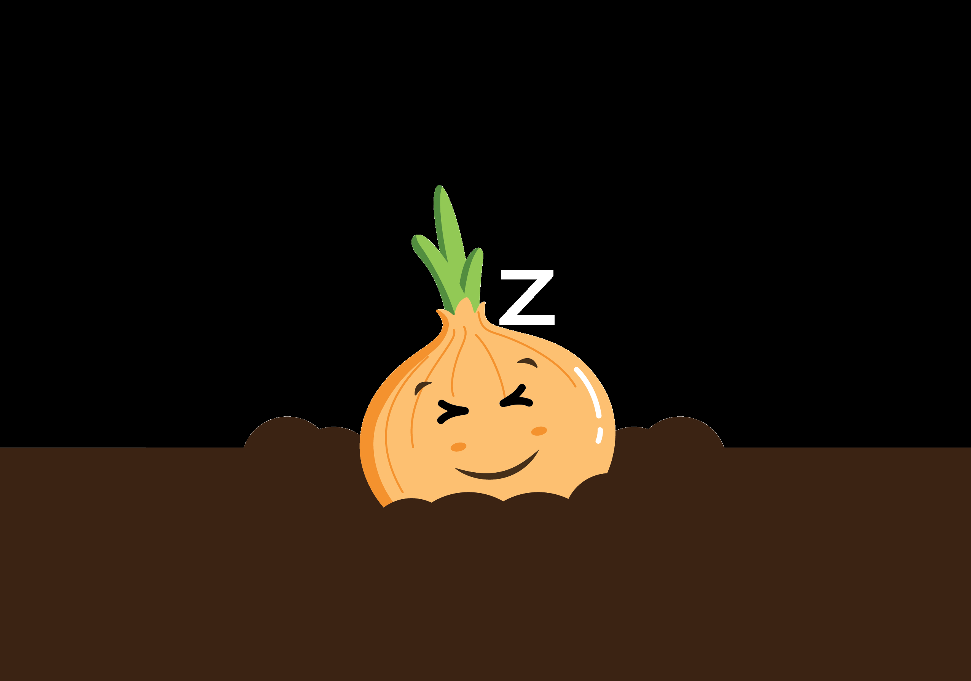
PIYOZDOSHLAR OILASI
Gullari 2 jinsli to’g’ri Gulqo’rg’oni oddiy gultojisimon. Gultojibarglari 6 ta, qo’shilmagan, 2 doirada joylashgan. Changchisi 6 ta, urug’chisi 1 ta, 3 ta urug’chibargning qo’dhillishidan bo’lgan. Mevasi ko’sak.

